Slide 1

Genfeilen er der – hvorfor finner vi den ikke?
Trine Prescott
Med STOR takk til Øystein L. Holla

Slide 2
Hvorfor finner vi ikke genfeilen?
Leter på feil sted
  Feil fokus
Leter på riktig sted, men finner ikke
  Metode begrensninger
Finner, men skjønner ikke
  Feiltolker varianten(e)
  (Det meste er normalvariasjon)
Ooops
  Ikke noen genfeil å finne

Slide 3
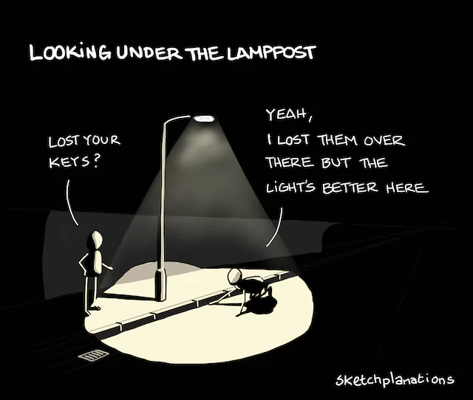
1) Feil fokus
  Feil genpanel
  Riktig genpanel, inneholder ikke genet
    Oppdatert panel?
    «Nytt» gen

Slide 4
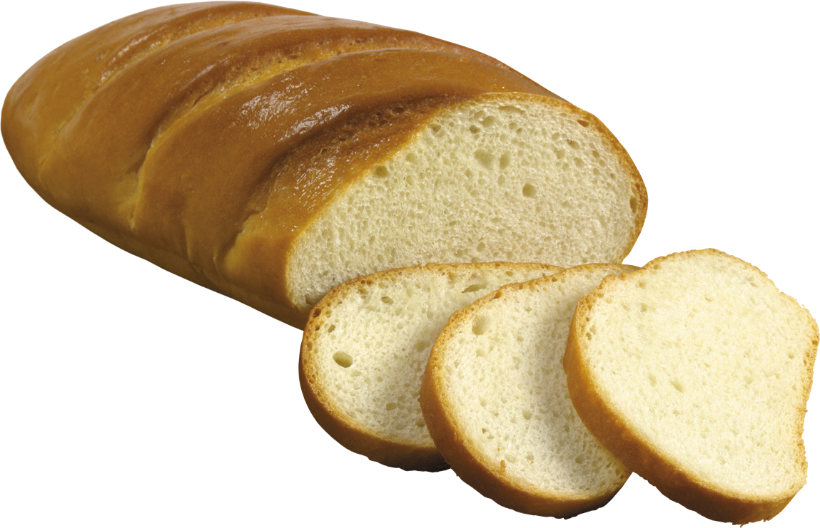
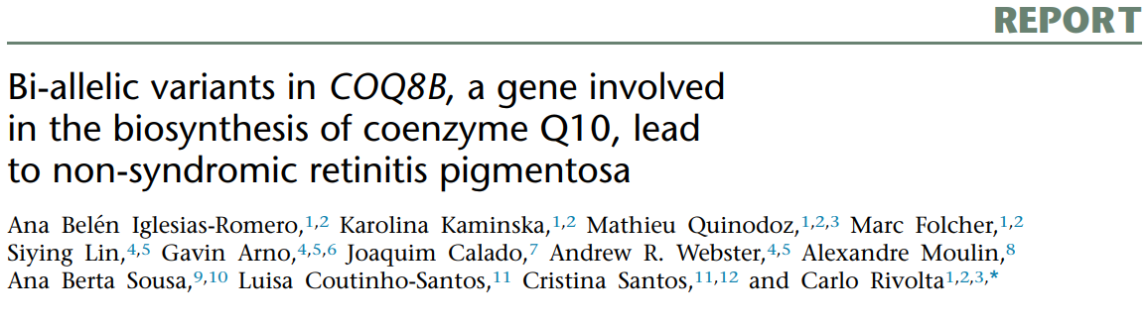
Retinitis pigmentosa
Iglesias-Romero et al., 2024, The American Journal of Human Genetics 111, 2299–2306 October 3, 2024

Slide 5
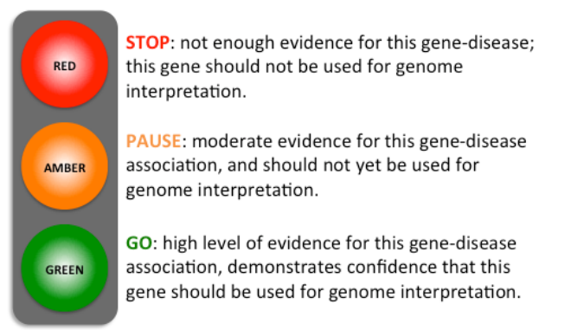
Hvorfor er genpaneler forskjellige?
Mangel på konsensus
  Hvilke tilstander skal inkluderes?
  Hva er tilstrekkelig evidens for kausalitet (gene-disease association)?
PanelApp = «wikipedia for genpaneler»

Slide 6
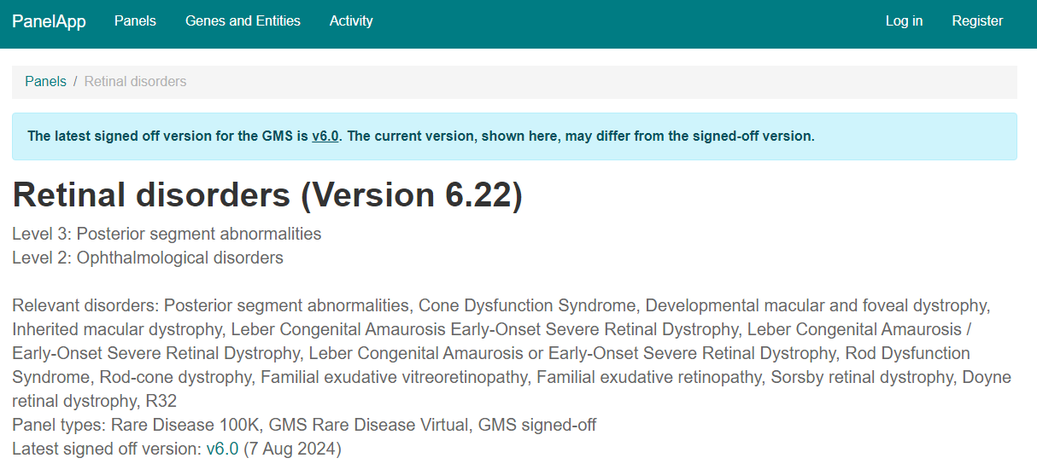
34 reviewers (fageksperter)
431 gener
280 grønne
COQ8B-genet ikke med -- enda

Slide 7












«Nye gener eller nye fenotyper for gamle gener»
AXIN1
PLS3
DOT1L, VCP
WBP4
PPFIA3, MAX, GTPB1, GTPBP2
CAMK2D, SAMD7
ZFX, ZFHX3, DENND5B, SNF8
GLUL, FRYL, KCNB2, SEPHS1, PRAAS
ANO4, KCND1
MSL2, PSMD11,
GNA14, GNAQ, MAGEL2
HDAC3, KMT2C,

Slide 8
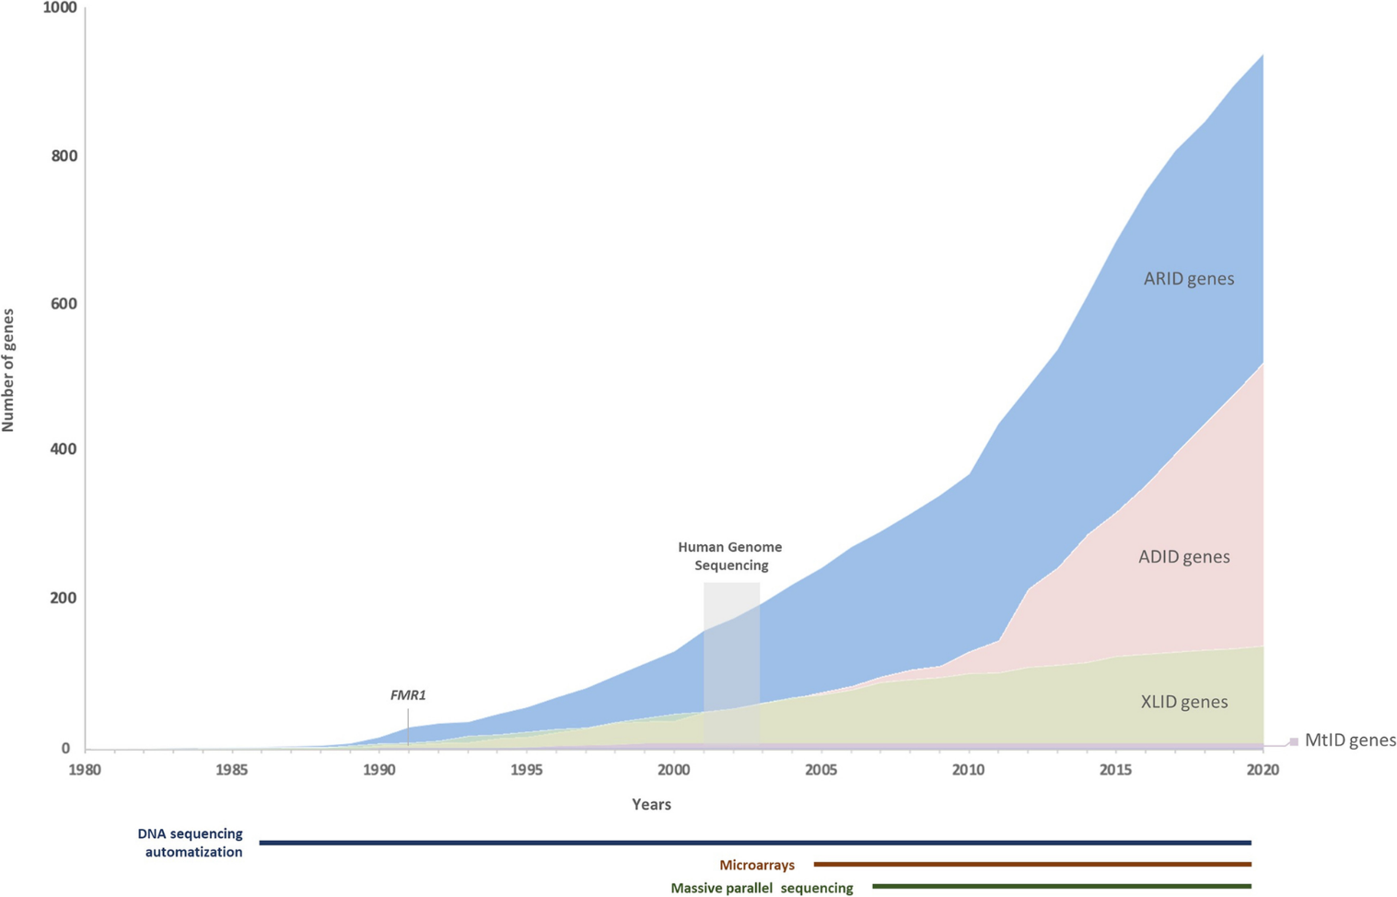
Antall ID gener avhengig av arvegang identifisert fram til 2020
ID – intellectual disability;
ARID – autosomal recessive intellectual disability; ADID – autosomal dominant intellectual disability; XLID – X-linked intellectual disability;
MtID – mitochondrial intellectual disability.
AD>AR
NGS
Maia at al (2021) BMC Genomics, Intellectual disability genomics: current state, pitfalls and future challenges

Slide 9

2) Riktig fokus, men variant påvises ikke
Vanskelige områder/genfeil:
  Somatisk varianter (mosaikk), epigenetiske avvik (metylering), kopitallsvarianter (CNV), strukturelle varianter, ekspansjoner, pseudogener
  Dekning/dybde, dårlig teknisk kvalitet, ikke-kodende områder
Problem: Kort «leselengde» gir tunnelsyn
«Dagens tiltak»:
  Supplerende analyser
  Manuell gjennomgang av (deler av) sekvensdata basert på
    Informasjon på rekvisisjonen
    Tilleggs info fra rekvirenten

Slide 10


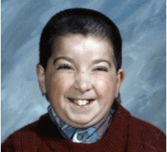
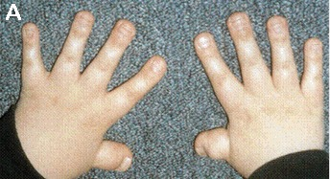
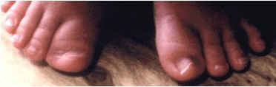
3) Varianten påvises, men feiltolkes
Affisert forelder i en trio, nedsatt penetrans (eller somatisk variant) hos forelder
Feiltolkes på bakgrunn av kliniske opplysninger
Feiltolkes eller kan ikke tolkes) pga manglende tilgjengelig kunnskap
    Kandidatgen, gul/rød i PanelApp
    VUS og GUS. Kan ikke klassifiseres
    Fenotypisk spektrum utvides
    Kom tilbake til saken om noen år
GeneReviews

Slide 11
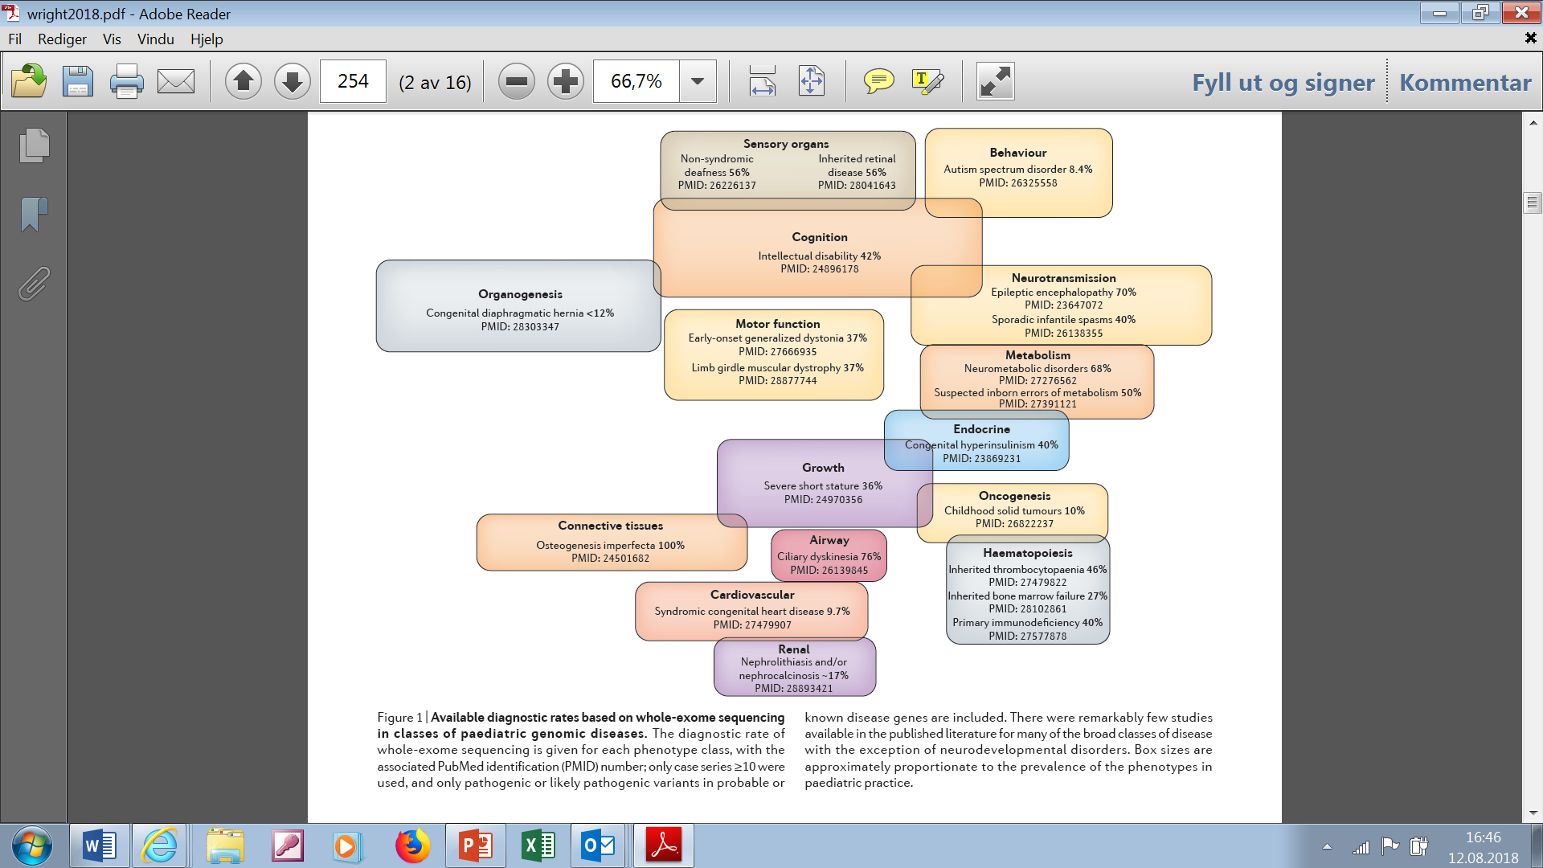
Wright CF et al. Nature Reviews Genetics, 2018
Funnprosent
(Yield, diagnostic rate)
Wright CF et al
Nature Reviews Genetics 2018
Negativ prediktiv verdi er ukjent
Genetisk tilstand kan ikke utelukkes

Slide 12
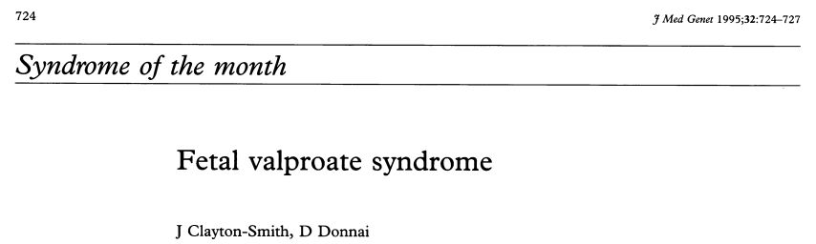
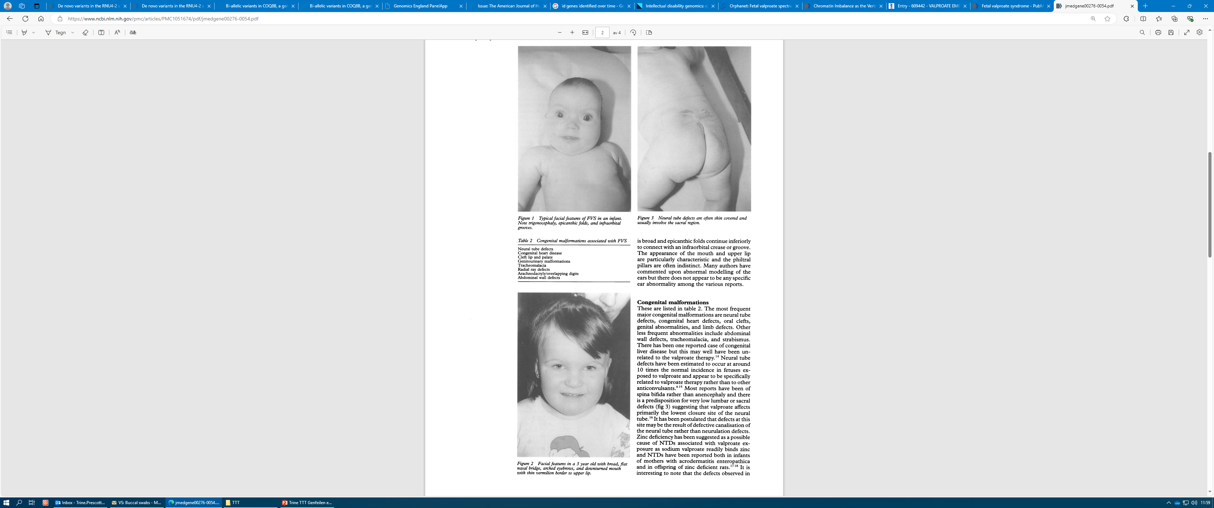
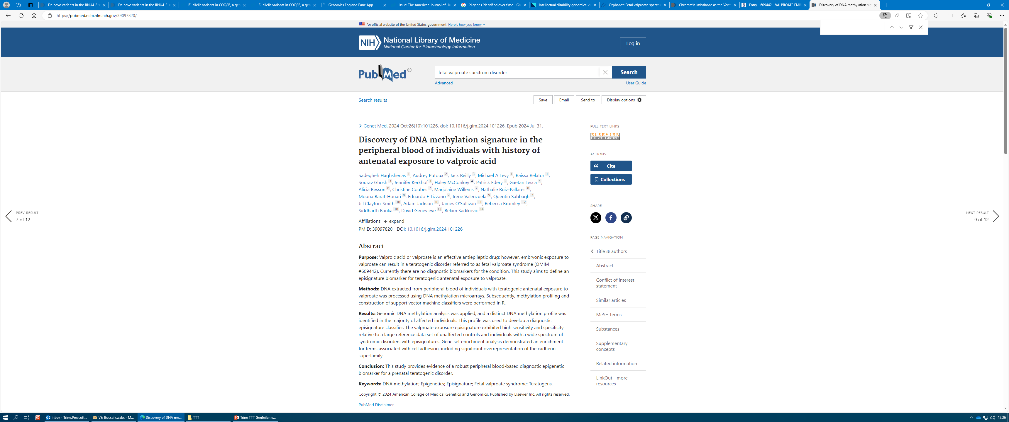
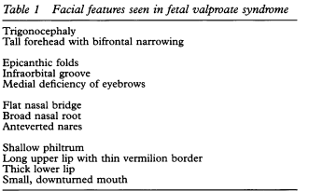
4. Ooops
Ikke noen genfeil å finne

Slide 13
Hvorfor finner vi ikke genfeilen?
Leter på feil sted
  Feil fokus
Leter på riktig sted, men finner ikke
  Metode begrensninger
Finner, men skjønner ikke
  Feiltolker varianten(e)
  (Det meste er normalvariasjon)
Ooops
  Ikke noen genfeil å finne

Slide 14

TA KONTAKT
Genetikkportalen:
www.genetikkportalen.no
GeneReviews: www.ncbi.nlm.nih.gov/books/NBK1116/
PanelApp: https://panelapp.genomicsengland.co.uk/
OMIM:
www.omim.org (ikke alltid helt oppdatert)
Orphanet:
https://www.orpha.net
Unique:
https://rarechromo.org

Slide 15
Repeterte områder
Pseudogener
  SMN1 og SMN2 – Spinal muskelatrofi (SMA)
Ekspansjoner («repeat expansions»)
  FMR1 – Fragilt X syndrom

